Slide 1

C++ 程序设计课程设计 Shell
51
文红霖

Slide 2
51
51
项目介绍
技术选型
目录Contents
开发状态
核心内容
技术难点
总结

Slide 3
51
项目介绍
本项目旨在模拟实现一个结合C++标准库和Linux系统调用的Shell程序。该程序能够提供命令的输入，执行并显示执行结果的功能；能够提供shell编程的功能，能够执行简单的shell脚本；能够提供I/O重定向和管道的功能。

Slide 4
51
技术选型
操作系统：Linux（开发时使用的是Ubuntu）
编译器：GCC
构建工具：CMake

Slide 5
51
开发状态
完成项目环境的搭建、对程序的需求分析
完成关键函数的编写、使得程序能按要求运行、进行了测试
完成相关文档、PPT、视频的制作

Slide 6
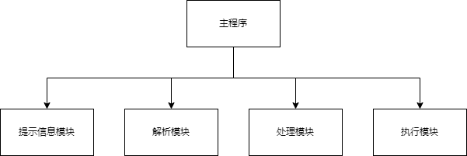
51
核心内容
基于模块化设计思想，程序分为四个模块：提示信息模块、解析模块、处理模块、执行模块。
提示信息模块主要提供Shell程序需要展示的必要信息。
解析模块对用于输入的命令进行分割、将它们分割为单个命令。
处理模块主要处理命令中的重定向和管道等特殊命令。
执行模块将处理好的命令根据情况分别执行。

Slide 7
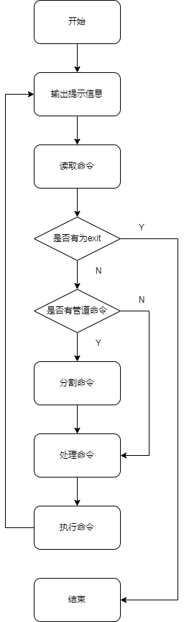
51
核心内容

Slide 8
51
核心内容
main.cpp
//执行命令行字符串
void execute_line(const std::string & str)
prompt.cpp
//获取系统信息 "主机名@用户名:当前目录$ "
std::string get_prompt_info()

Slide 9
51
核心内容
parse.cpp
//解析命令行字符串，将其分割成单个命令参数
std::vector<std::string> parse_command(const std::string & str)
//解析包含管道的命令行字符串，将其分割成多个命令
std::vector<std::vector<std::string>> parse_pipe(const std::string & str)

Slide 10
51
核心内容
handle.cpp
//处理重定向
void handle_redirection(std::vector<std::string> & arg_vec)
//处理管道
void handle_pipe(std::vector<std::vector<std::string>> & command_vec)
command.cpp

Slide 11
51
核心内容
//cd
void builtin_cd(const std::vector<std::string> & arg_vec)
//外部命令
void external_command(const std::vector<std::string> & arg_vec)
//运行命令
void run_command(const std::vector<std::string> & arg_vec)

Slide 12
51
技术难点
创建子进程
创建子进程是实现 Shell 程序的基础。在 Linux 系统中，主要使用 fork() 函数来创建子进程。
理解进程模型：需要理解父进程和子进程的关系，以及 fork() 调用后代码的执行流。
fork() 函数使用：fork() 会复制当前进程，返回值用于区分父子进程。父进程得到子进程的PID，而子进程得到0。
错误处理：处理 fork() 的错误情况，例如资源不足导致的创建失败。

Slide 13
51
技术难点
管道命令
管道命令用于将一个命令的输出作为另一个命令的输入。这通常通过 pipe()、dup2() 和 exec() 系列函数来实现。
pipe() 函数使用：创建一个管道，获得两个文件描述符，一个用于读取，一个用于写入。
文件描述符管理：需要使用 dup2() 将标准输入/输出重定向到管道的读/写端。
多进程协调：正确地在父进程和子进程之间设置和关闭文件描述符，以避免资源泄漏。
命令执行顺序：确保各个命令按照正确的顺序执行，并且管道的输出输入能够正确连接。

Slide 14
51
技术难点
重定向
重定向涉及将标准输入、标准输出或标准错误重定向到文件或其他文件描述符。
解析命令行：识别出重定向符号（如 >、<、>>、<< 等）并提取相应文件名。
文件操作：使用 open()、close()、dup2() 等系统调用进行文件操作。
文件描述符替换：将标准输入/输出重定向到指定的文件描述符，确保在执行命令时生效。
错误处理：处理文件操作过程中可能出现的各种错误，例如文件不存在、权限不足等。

Slide 15
51
技术难点
文件I/O
文件I/O操作包含读取和写入文件等基本操作。尽管在Shell实现中不会直接频繁涉及，但理解文件I/O是处理其他部分的重要基础。
基本操作：使用 open()、read()、write()、close() 等基本文件I/O函数。
缓冲区管理：处理缓冲区读取和写入数据，提高效率。
错误处理：处理文件打开失败、读写错误等情况。

Slide 16
51
总结
学会使用 CMake 对项目进行构建和管理，提高程序开发效率。
学会使用 C++ 标准库提供的新特性和 Linux 的内置函数编写程序。
加强对 Shell 常用命令的熟悉，深入理解 Shell 程序执行流程。

Slide 17
敬请批评指正 Please criticize and correct
51
文红霖

